Slide 1
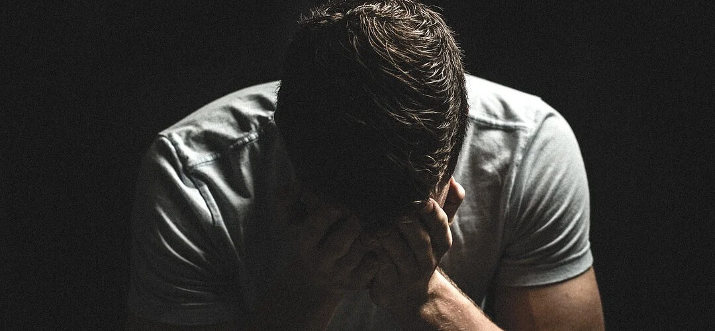

Slide 2
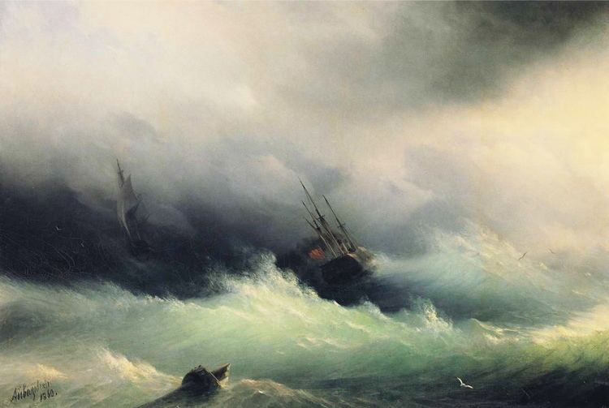

Slide 3
Hoop op God die mij ziet en redt

Slide 4
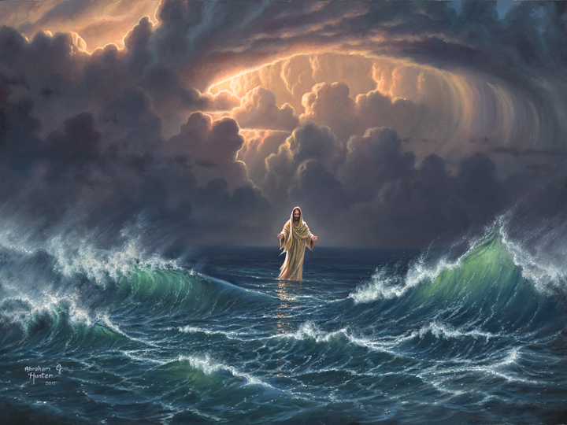

Slide 5
‘Blijf kalm. Ik ben het. Wees niet bang’

